Slide 1
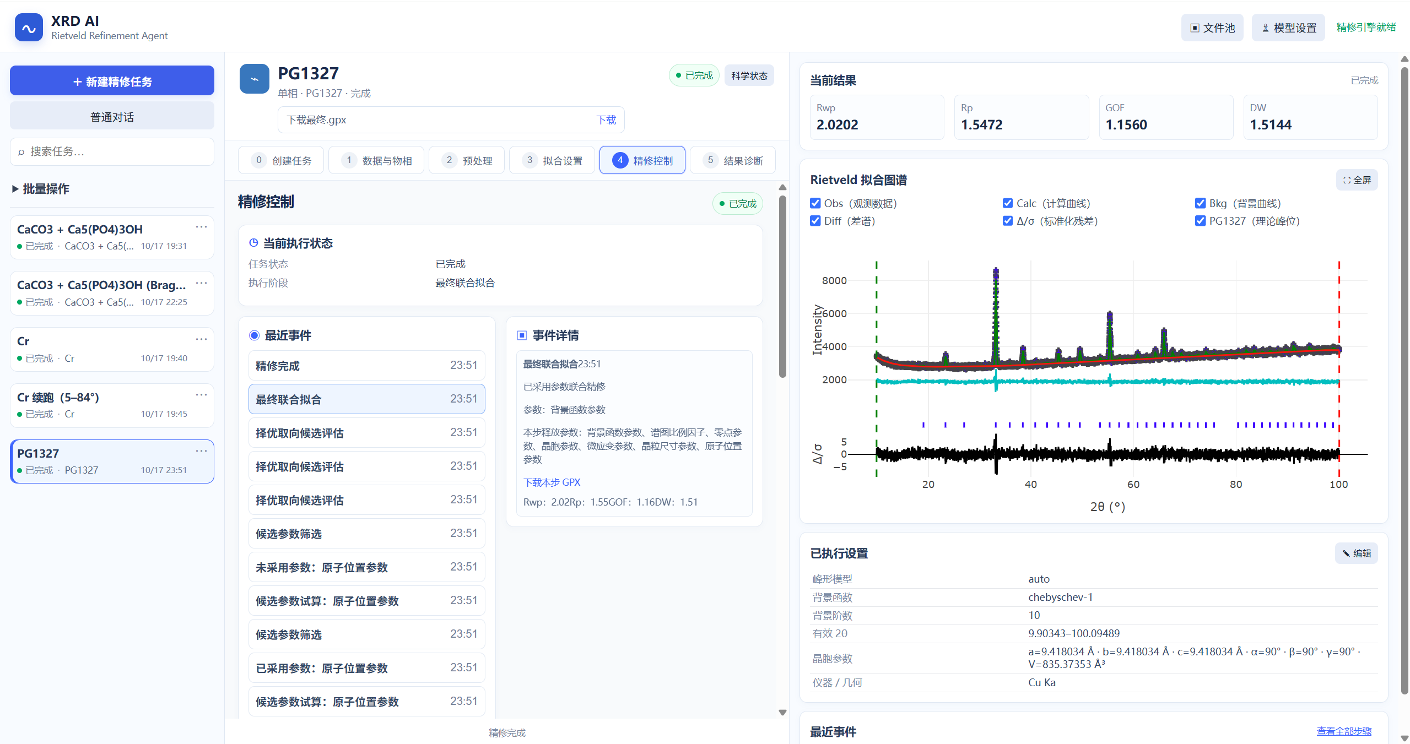
XRD Refinement
Agent
待补充真实软件主界面
把粉末 XRD 精修组织成可执行、可诊断、可追溯的科研工作流。
项目负责人：韩宇翔
项目成员：韩宇翔，杨厚远
01 / 14

Slide 2
粉末 XRD 精修的关键困难
1
2
3
4
5
准备输入
配置模型
分阶段精修
判断结果
复核输出
用户问题 | 具体表现 | 产品切入点
界面操作复杂 | GSASII是专业软件且UI古老，社区缺少教程 | 6阶段式工作台，任务和输入管理
参数操作复杂 | 释放顺序、模型选择依赖专业经验 | LLM介入谱图解读和参数选取
实验信息分散 | 不同设备的 Header 与 Metadata 表达不一 | LLM介入语义解析
试错过程耗时 | 重复计算、回退与结果复核占用时间 | 扰动参数和AICc算法，预测下一步操作
结果难以解读 | 单纯数值指标难以判断精修结果 | LLM接收精修结果的结构化输入，辅助结果解析
02 / 16
02 / 14

Slide 3
AI 与确定性程序的职责边界
语言理解与科学计算分层处理，结果仍由证据支撑。
LLM：理解与组织
确定性程序：计算与约束
理解任务意图
执行数值精修
把用户自然语言需求整理成明确操作与工具参数。
按确定的任务步骤调用 GSAS-II 计算。
解析实验信息
检查约束与物理条件
从 Header 和 Metadata 中提取精修操作有关线索。
应用参数约束，诊断结果并安全回退。
辅助解释结果
返回结构化状态
围绕当前任务的数值结果和拟合图谱，组织回答。
让用户快速确认精修效果，如晶胞边长、占位率等
重复任务标准化
重要操作由用户确认
任务证据始终可见
03 / 14

Slide 4
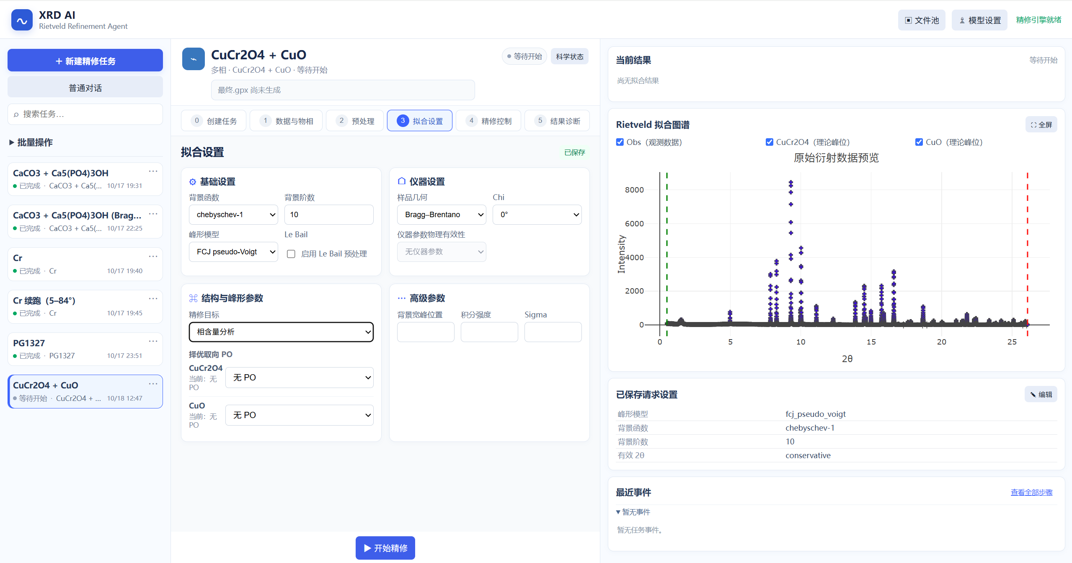
整体架构：一个工作台承载完整任务
左侧任务入口
搜索任务、新建任务、普通对话与实际支持的批量操作。
中间阶段工作区
按准备、配置、执行、诊断组织任务步骤。
右侧科学上下文
关键指标、图谱、有效设置与近期事件。
直接配置与 Agent 辅助并行
04 / 14

Slide 5

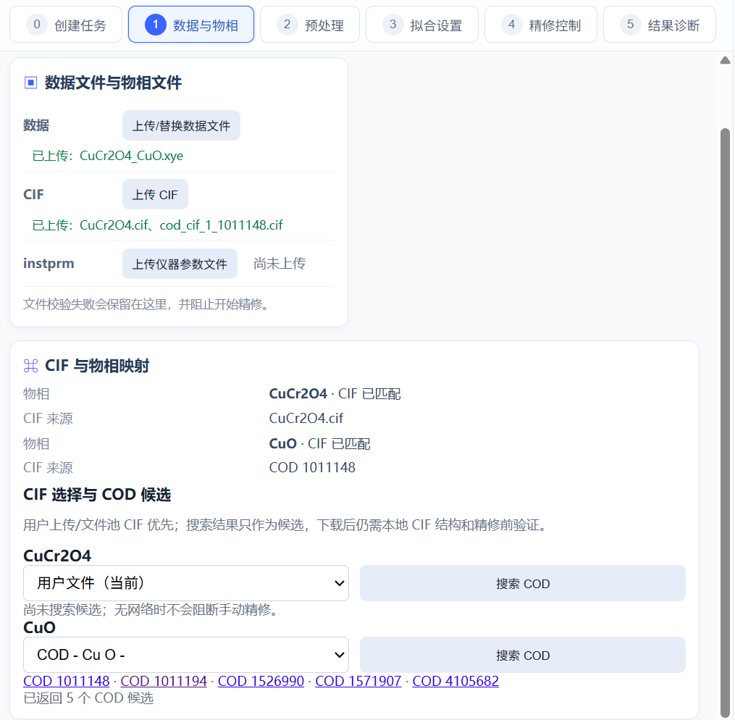
任务创建与数据管理
任务中的输入关系
精修任务
待补充真实任务创建界面
实验数据
仪器信息
物相结构
文件池或上传文件
辐射源与 instprm
物相名称与 CIF
多相任务：数据、物相与 CIF 对应
数据文件、物相结构与仪器信息在同一任务中建立明确对应。
05 / 14

Slide 6
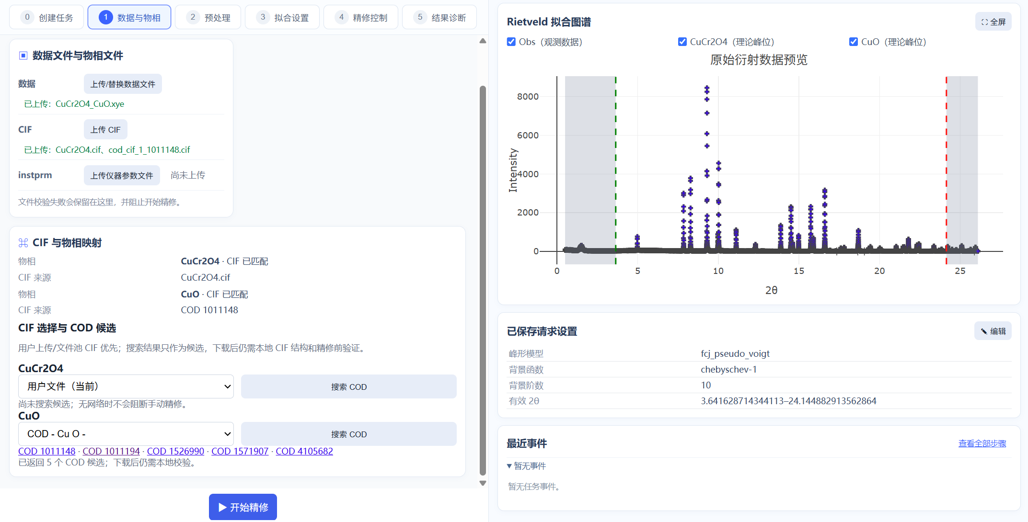
执行前配置：拟合范围与精修设置
拟合范围
设置 2θ 起止范围、数据步长与排除区间。
精修设置
待补充真实范围设置截图
辐射源、仪器参数、背景函数、相策略、Recipe 与初始参数。
预览与生效
清楚区分正在调整的预览值与已应用设置。
读取数据
调整拟合与排除区间
应用精修配置
06 / 14

Slide 7
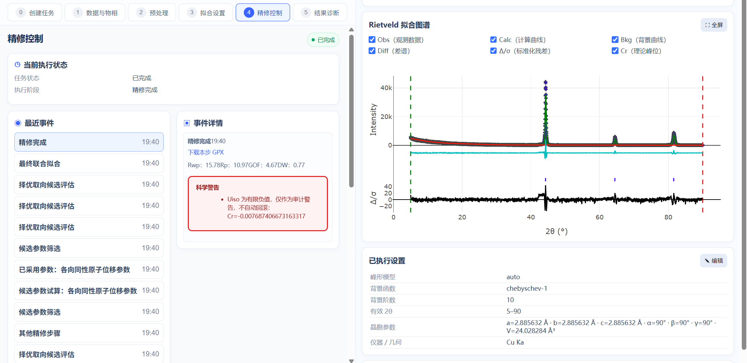
任务进度与执行事件
1
准备输入
确认数据、结构与仪器信息
2
检查配置
查看拟合范围和待应用修改
待补充真实执行事件截图
3
提交启动
明确提交精修请求
4
任务运行
观察阶段变化与关键事件
5
得到结果
查看完成、失败或待复核状态
任务状态
执行事件
科学结果
回答整体处于哪个阶段
记录过程中发生的关键变化
呈现图谱、指标与参数状态
07 / 14

Slide 8
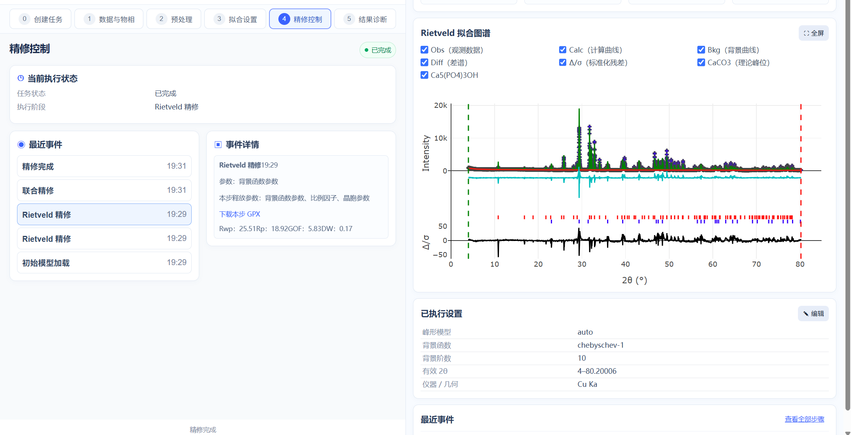
科学图谱与结果诊断
诊断信息
实测数据
实验观测
计算曲线
模型拟合
待补充真实精修图谱截图
背景与差谱
背景贡献与偏差
Bragg 峰位
物相特征位置
标准化残差 Δ/σ
局部拟合表现
图谱与对应任务、精修结果和执行进度保持关联
08 / 14

Slide 9
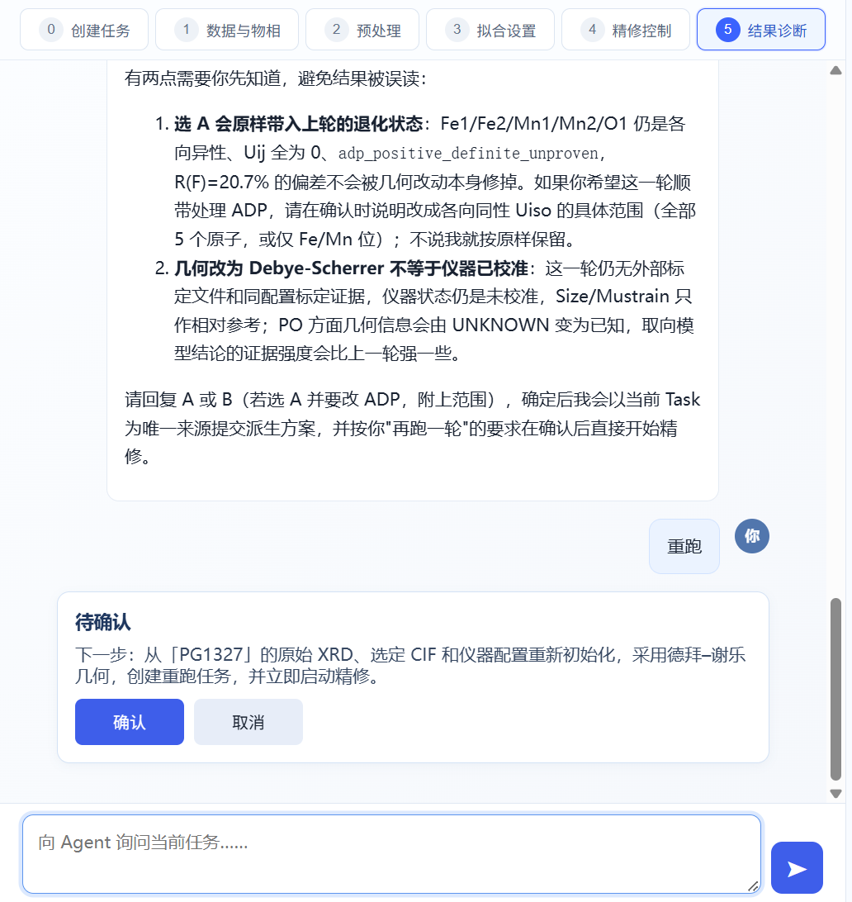
Agent：从自然语言到真实操作
问答路径：结合当前任务证据回答，不改变任务状态。
用户提问
理解意图
组织回答
当前任务中的问题
调用相关上下文
引用任务证据解释
写操作路径：先展示结构化操作，用户确认后才调用后端。
表达需求
生成参数
用户确认
后端执行
状态反馈
创建或修改任务
形成工具输入
确认或取消
调用真实接口
读取任务结果
取消操作后不执行对应写入。
09 / 14

Slide 10
任务上下文与实验信息理解
任务对话的上下文
Header 与 Metadata 的语义解析
让回答围绕正在处理的 Task 展开。
原始 Header
LLM读取不同设备的文本表达
1
任务身份与状态
当前谱图解析任务类型、阶段和进展
语义提取
LLM判断与仪器几何有关的线索
2
当前有效配置
横轴范围、策略、输入文件与物相
结构化候选
LLM的输出转为确定性程序判断依据
3
执行事件与结果
关键变化、图谱与诊断证据
4
当前对话与操作
用户意图、待确认内容和历史
程序侧检查
应用格式检查与科学规则
5
相关专业知识
补足当前阶段需要的概念
（context阶段性路由，轻量知识库）
传统精修中，用户需手动打开仪器参数或衍射数据，读取繁杂且不规范的字段头，以确认后续精修中参数决策
10 / 14

Slide 11
参数释放策略：原生算法改善与AICc决策
Compute Worst Fit（CWF）候选筛选
约 2.1×
Compute Worst Fit是一种求导算法，可以预知下一步实施哪些操作，能让拟合进一步优化
原生Compute Worst Fit计算量偏大，且易引入大量与当前阶段无关的参数
为了保证精修准确率和效率的权衡，改善原生Compute Worst Fit，采用受限CWF，即只计算当前阶段对拟合状态的影响，极大减轻计算负担
CWF 计算提速
约 1.5×
整体精修流程提速
AICc 模型选择
小样本修正的赤池信息准则，在拟合表现与模型复杂度之间权衡、决策，辅助比较背景阶数和择优取向等离散方案。
代表性样本结果；正式版补齐样本范围与计时口径。
11 / 14

Slide 12
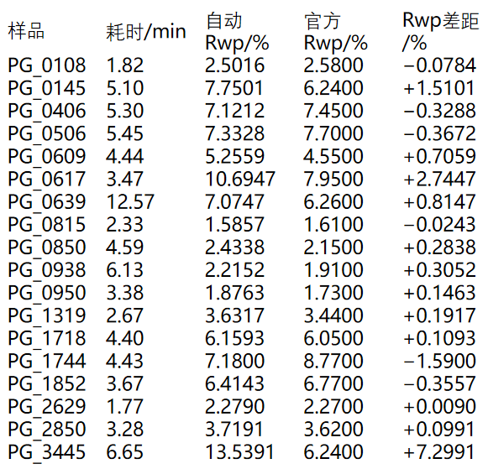
多模态 LLM 辅助峰宽模型判断
LLM 读取拟合图与残差，自动选择、周期性迭代，经过硬性参数合理性校验后，决策峰宽模型的选取。
峰宽模型候选
每个物相 4 类；双相共 16 种组合
无展宽
Size
Mustrain
Size + Mustrain
1
LLM 提议
根据图谱证据，从16种组合中给出待验证模型
2
GSAS-II 精修
执行候选模型的数值计算
3
Python 校验
检查合法性、科学条件与验收
循环上述步骤，直至LLM认为无法判断
若最终候选＞1，则保留歧义，诚实报告给用户
多相精修效果一览
4
循环迭代
12 / 14

Slide 13
效果验证（数据来源：Zenodo）
单相精修｜Rwp（%）
双相样品相含量（%）
P1
P2
32 / 40 有效结果 · 平均绝对差 1.15 pp · 中位绝对差 0.72 pp
17 / 18 组有效 · P1/P2 共 34 项 · 平均绝对差 2.11 pp · 28 / 34 项 ≤ 5 pp
12
自动
75
自动
45° 参考线
±2 pp 参考线
6
≤2 pp：26 / 32
50
>2 pp：6 / 32
0
0
6
12
25
25
50
75
官方
官方
Agent 交互
结构化解读精修结果
自定义修改精修策略
LLM 辅助用户直观、精细分析
13 / 14

Slide 14
附录：XRD-AI的精修结果和官方结果的对比
数据来源：Precursor Genome，正式记录名是 Precursor_Genome_Alpha，来自伯克利国家实验室 LBNL 的 A-Lab
单相Rwp和相含量
两相Rwp和相含量
样品 | 耗时/min | 自动 Rwp/% | 官方 Rwp/% | 差距/%
S42_001 | 1.90 | 1.0966 | 1.0300 | +0.0666
S42_002 | 1.02 | 3.4057 | 3.5700 | −0.1643
S42_005 | 0.75 | 1.6887 | 1.8800 | −0.1913
S42_006 | 1.19 | 2.4905 | 2.1500 | +0.3405
S42_008 | 5.48 | 5.6685 | 4.6600 | +1.0085
S42_010 | 4.51 | 9.4364 | 6.9200 | +2.5164
S42_011 | 8.76 | 1.4742 | 1.4600 | +0.0142
S42_012 | 67.85 | 6.4466 | 5.5900 | +0.8566
S42_014 | 1.23 | 10.3934 | 8.7200 | +1.6734
S42_015 | 0.77 | 2.3624 | 2.4400 | −0.0776
S42_016 | 1.11 | 1.9773 | 2.2100 | −0.2327
S42_017 | 0.85 | 1.9839 | 2.1000 | −0.1161
S42_018 | 1.17 | 2.0509 | 2.1400 | −0.0891
S42_023 | 1.19 | 7.1712 | 2.5100 | +4.6612
S42_024 | 4.29 | 8.8387 | 8.0400 | +0.7987
S42_025 | 6.25 | 5.6269 | 11.2100 | −5.5831
S42_030 | 18.40 | 5.0494 | 5.1600 | −0.1106
S42_036 | 48.58 | 4.5240 | 6.5800 | −2.0560
S42_037 | 1.61 | 1.9526 | 2.1200 | −0.1674
样品 | 耗时/min | 自动 Rwp/% | 官方 Rwp/% | Rwp差距/% | P1 自动 | P1 官方 | P1绝对差距 | P2 自动 | P2 官方 | P2绝对差距
PG_0108 | 1.82 | 2.5016 | 2.5800 | −0.0784 | 57.8889 | 57.9600 | −0.0711 | 42.1111 | 42.0400 | +0.0711
PG_0145 | 5.10 | 7.7501 | 6.2400 | +1.5101 | 62.2685 | 63.0400 | −0.7715 | 37.7315 | 36.9600 | +0.7715
PG_0406 | 5.30 | 7.1212 | 7.4500 | −0.3288 | 42.3347 | 41.8400 | +0.4947 | 57.6653 | 58.1600 | −0.4947
PG_0506 | 5.45 | 7.3328 | 7.7000 | −0.3672 | 60.0033 | 59.0200 | +0.9833 | 39.9967 | 40.9800 | −0.9833
PG_0609 | 4.44 | 5.2559 | 4.5500 | +0.7059 | 68.5860 | 63.7600 | +4.8260 | 31.4140 | 36.2400 | −4.8260
PG_0617 | 3.47 | 10.6947 | 7.9500 | +2.7447 | 52.4463 | 44.5900 | +7.8563 | 47.5537 | 55.4100 | −7.8563
PG_0639 | 12.57 | 7.0747 | 6.2600 | +0.8147 | 72.6466 | 64.3100 | +8.3366 | 27.3534 | 35.6900 | −8.3366
PG_0815 | 2.33 | 1.5857 | 1.6100 | −0.0243 | 67.6073 | 67.7800 | −0.1727 | 32.3927 | 32.2200 | +0.1727
PG_0850 | 4.59 | 2.4338 | 2.1500 | +0.2838 | 66.8146 | 60.2700 | +6.5446 | 33.1854 | 39.7300 | −6.5446
PG_0938 | 6.13 | 2.2152 | 1.9100 | +0.3052 | 63.1123 | 62.4900 | +0.6223 | 36.8877 | 37.5100 | −0.6223
PG_0950 | 3.38 | 1.8763 | 1.7300 | +0.1463 | 61.7344 | 60.2900 | +1.4444 | 38.2656 | 39.7100 | −1.4444
PG_1319 | 2.67 | 3.6317 | 3.4400 | +0.1917 | 54.6679 | 54.8800 | −0.2121 | 45.3321 | 45.1200 | +0.2121
PG_1718 | 4.40 | 6.1593 | 6.0500 | +0.1093 | 64.4772 | 63.4500 | +1.0272 | 35.5228 | 36.5500 | −1.0272
PG_1744 | 4.43 | 7.1800 | 8.7700 | −1.5900 | 56.7234 | 56.1300 | +0.5934 | 43.2766 | 43.8700 | −0.5934
PG_1852 | 3.67 | 6.4143 | 6.7700 | −0.3557 | 47.9029 | 47.7000 | +0.2029 | 52.0971 | 52.3000 | −0.2029
PG_2629 | 1.77 | 2.2790 | 2.2700 | +0.0090 | 53.3118 | 52.3500 | +0.9618 | 46.6882 | 47.6500 | −0.9618
PG_2850 | 3.28 | 3.7191 | 3.6200 | +0.0991 | 70.1061 | 69.4400 | +0.6661 | 29.8939 | 30.5600 | −0.6661
PG_3445 | 6.65 | 13.5391 | 6.2400 | +7.2991 | N/A | N/A | N/A | N/A | N/A | N/A

